Slide 1
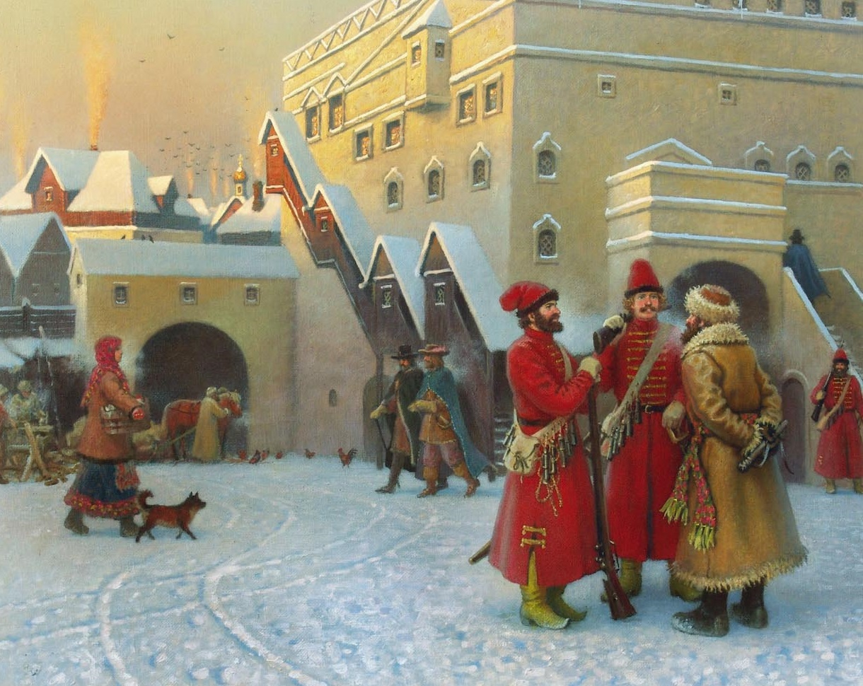
Введение

Slide 2
Вы приступаете
к изучению нового периода истории России, который охватывает
XVI–XVII века.

Slide 3
В. Суриков.
Покорение Сибири Ермаком.
1895

Slide 4
В. Васнецов.
Царь Иван Грозный.
1897
Российские правители встали на путь построения великой державы.

Slide 5
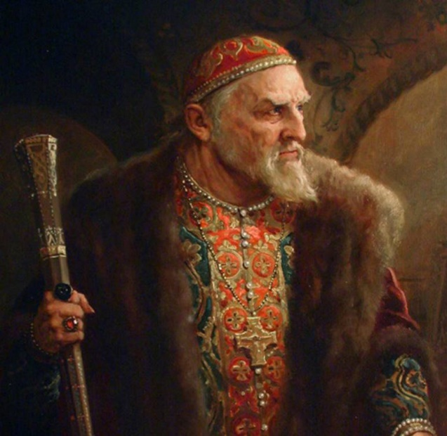
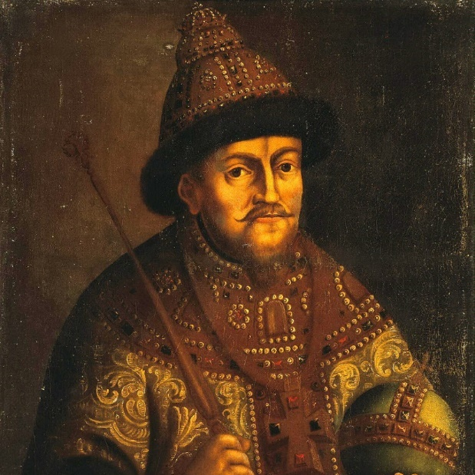
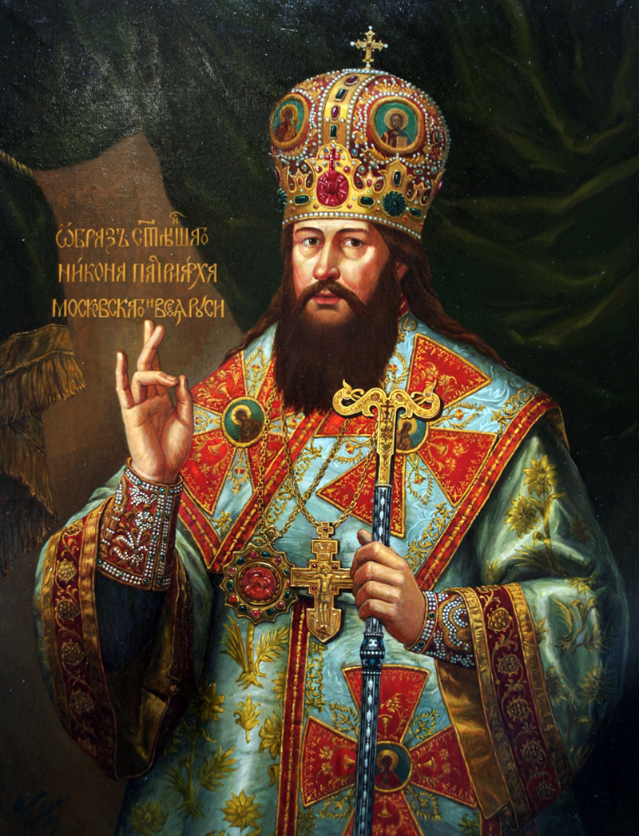
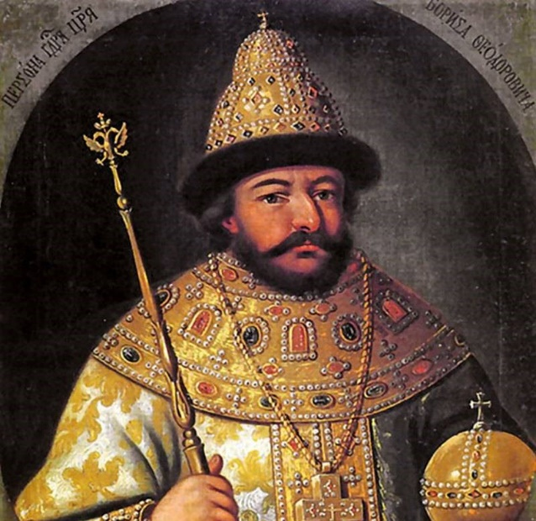
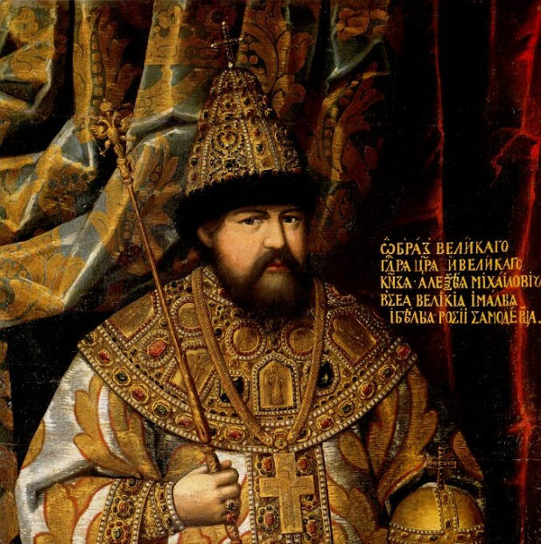

Slide 6
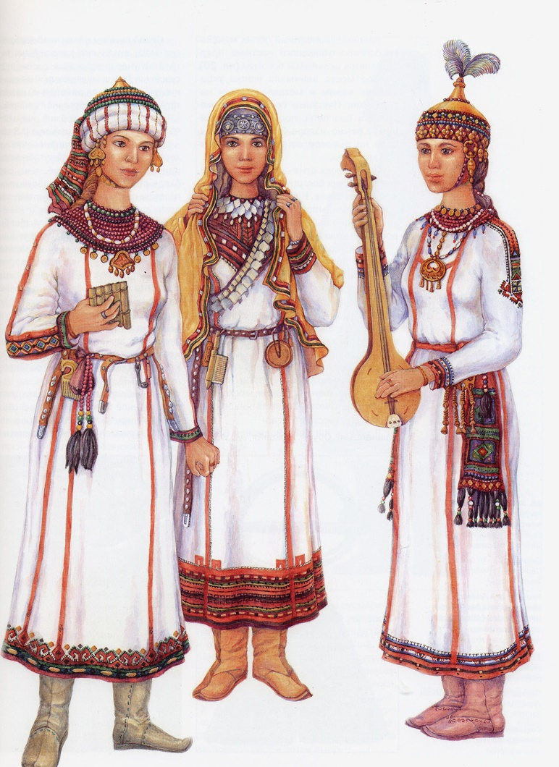
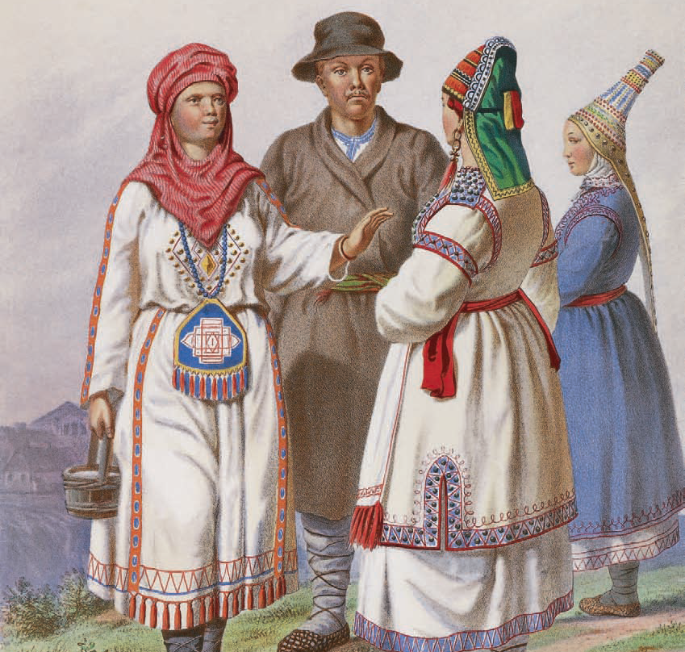
Национальный костюм чувашей (слева) и мордвы (справа)

Slide 7
Куклы
в национальном адыгейском костюме

Slide 8
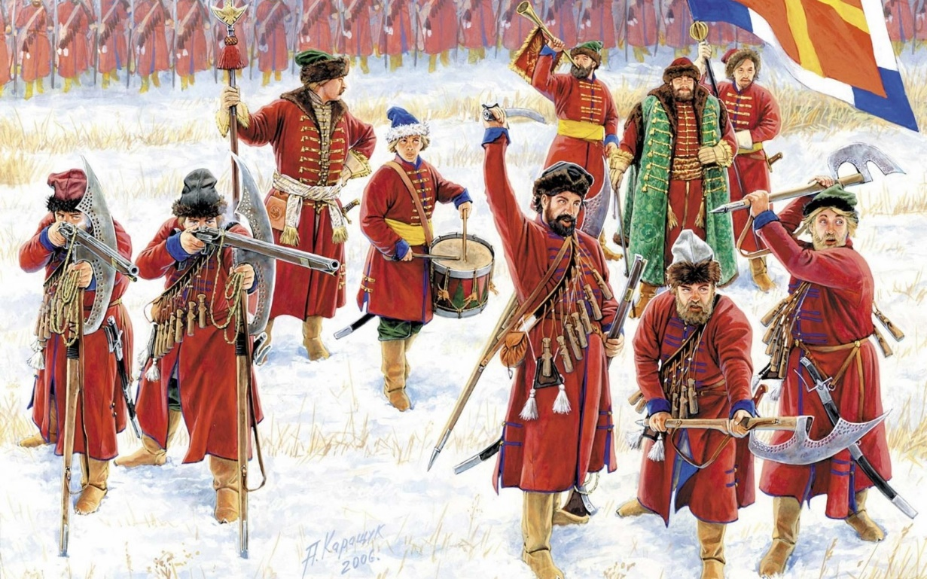
В XVI–XVII веках завершилось формирование единого Российского государства.

Slide 9
Современная территория России

Slide 10
Французский король
Франциск I
В Европе создавались единые национальные государства.

Slide 11
А. Васнецов.
Московский застенок.
1912

Slide 12
Н. Неврев.
Опричники.
1904
При Иване Грозном царская власть приобрела ярко выраженный деспотический характер.

Slide 13
Россия в XVI веке
Неудача в Ливонской войне
Социально-экономический кризис
Начало закрепощения крестьянства

Slide 14
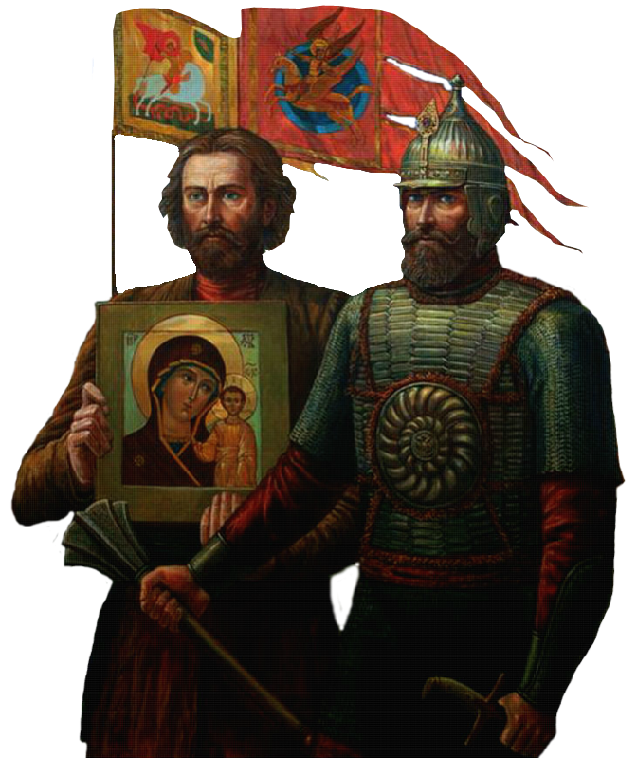
Причины Смуты в России
1
Социально-экономический кризис.
2
Борьба за власть между боярскими семьями.
3
Вмешательство соседних государств в дела России.

Slide 15
Э. Лисснер.
Изгнание польских интервентов
из Московского Кремля
в 1612 году.
1938

Slide 16
К. Маковский. Воззвание Минина.
1896

Slide 18
Россия в XVII веке
Последствия Смутного времени
Большие человеческие потери
Экономическая
разруха
Потеря выхода
к Балтийскому морю

Slide 19
Россия в XVII веке
В России восстанавливали экономику и хозяйство
Значительно расширилась территория государства
Острым оставался вопрос получения выхода к Балтийскому морю
Через Балтийское море можно было вести торговлю с Западной Европой

Slide 20
Э. Лисснер.
Медный бунт.
1938

Slide 21
Народные восстания дали название целому периоду истории – «Бунташный век».
Э. Лисснер.
Соляной бунт.
1938

Slide 22
А. Кившенко.
Церковный cобор. 1654 год. Начало раскола.
1880

Slide 23
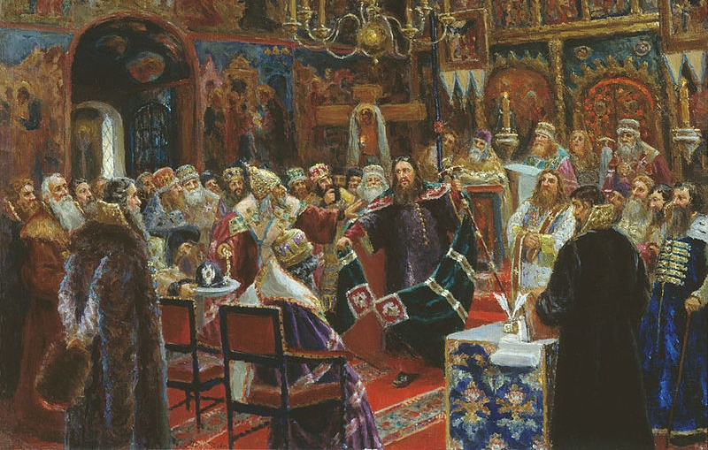
Раскол церкви произошёл после реформы патриарха Никона, которая вызвала несогласие части священников и мирян.

Slide 24
В конце XVII века стало заметным отставание России в военно-технической сфере.

Slide 25
